Slide 1
Nagrywanie wideoprezentacji dla studentów
Część 1 – przygotowanie środowiska pracy

Slide 2
Wymagane oprogramowanie
Sprzęt niezbędny do nagrania do nagrania wideoprezentacji
  Mikrofon podłączony do komputera lub z nim zintegrowany
Oprogramowanie niezbędne do nagrania wideoprezentacji
  Narzędzie służące do stworzenia podkładu graficznego – np. program do tworzenia multimedialnych prezentacji (np. Microsoft PowerPoint, LibreOffice Impress)
  K-Lite Codec Pack Mega – zestaw kodeków audio i video: https://files3.codecguide.com/K-Lite_Codec_Pack_1540_Mega.exe
  CamStudio – oprogramowanie służące do nagrywania multimedialnych prezentacji: https://d1q0jgj1bla4si.cloudfront.net/eysvcp8*5xzpn/camstudio.exe
Oprogramowanie opcjonalne
  VirtualDub – oprogramowanie służące do edycji i montażu przygotowanych filmów: https://sourceforge.net/projects/virtualdub/files/virtualdub-win/1.10.4.35491/VirtualDub-1.10.4.zip/download

Slide 3
Instalacja oprogramowania
Wspomniane wcześniej oprogramowanie należy
  ściągnąć z Internetu,
  zainstalować na naszym komputerze,
  zrestartować komputer i
  Uruchomić program CamStudio.

Slide 4
Prezentacja instalacji kodeków audio-video K-Lite Codec Pack Mega

Slide 5
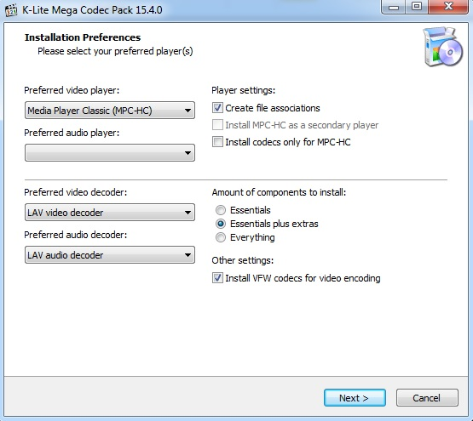

Slide 6
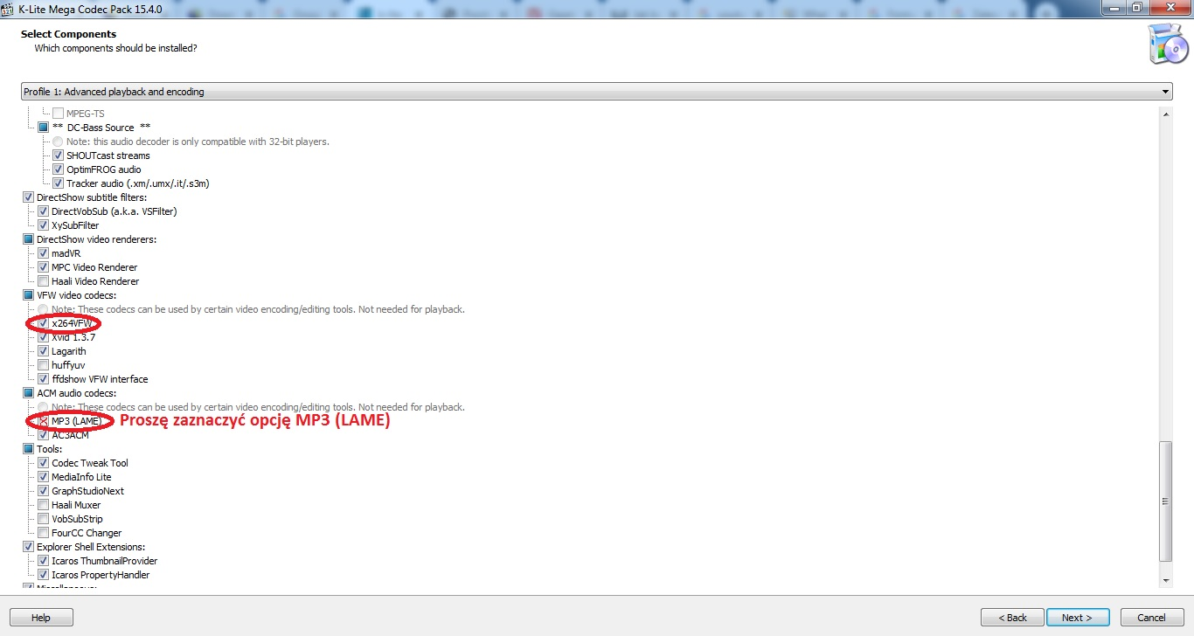

Slide 7
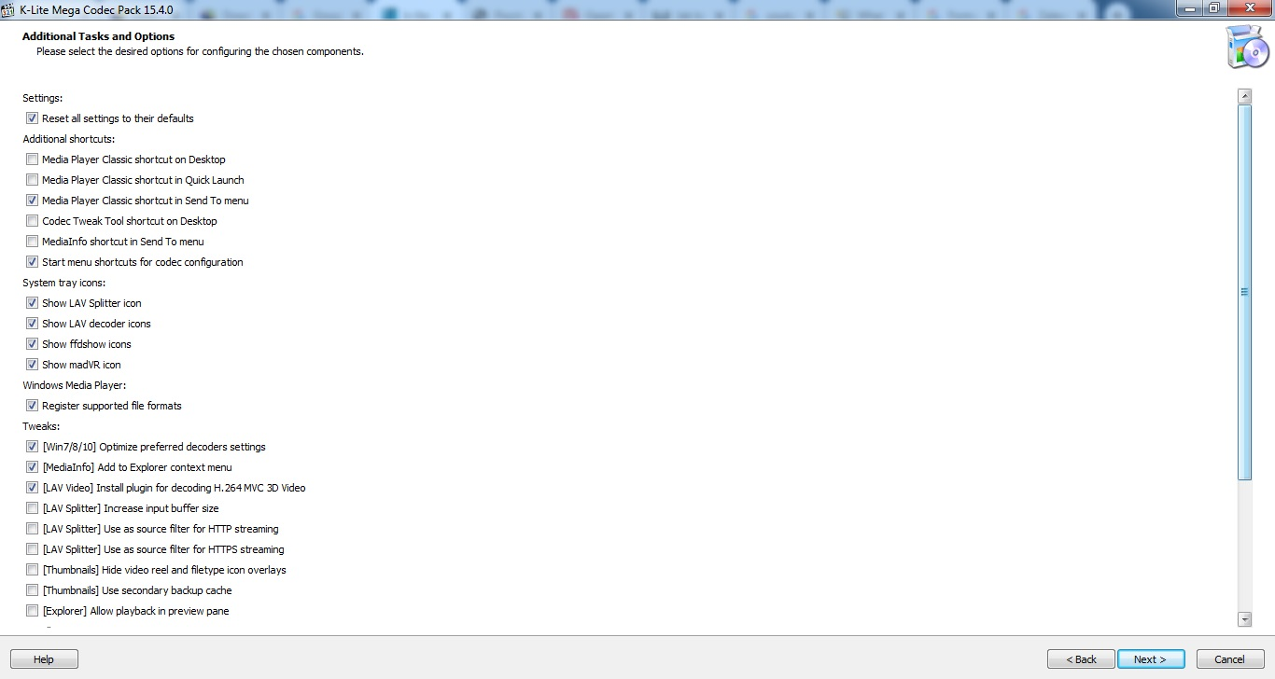

Slide 8
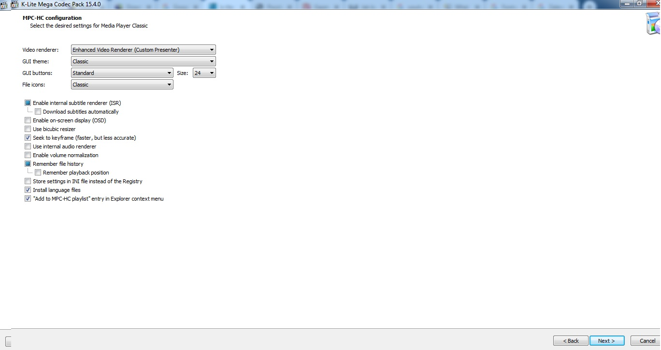

Slide 9
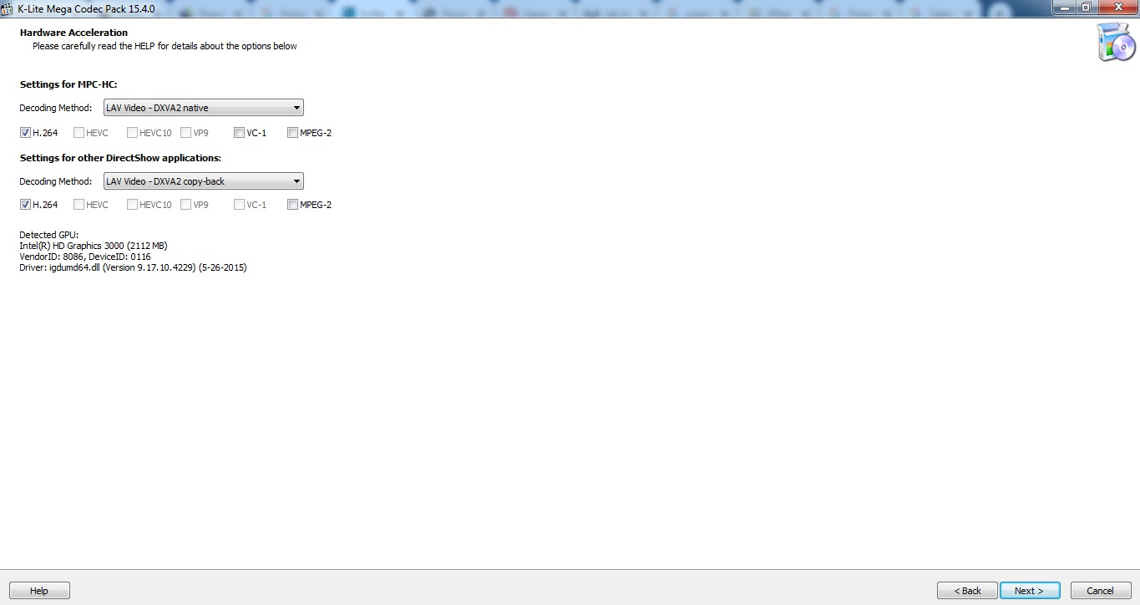

Slide 10
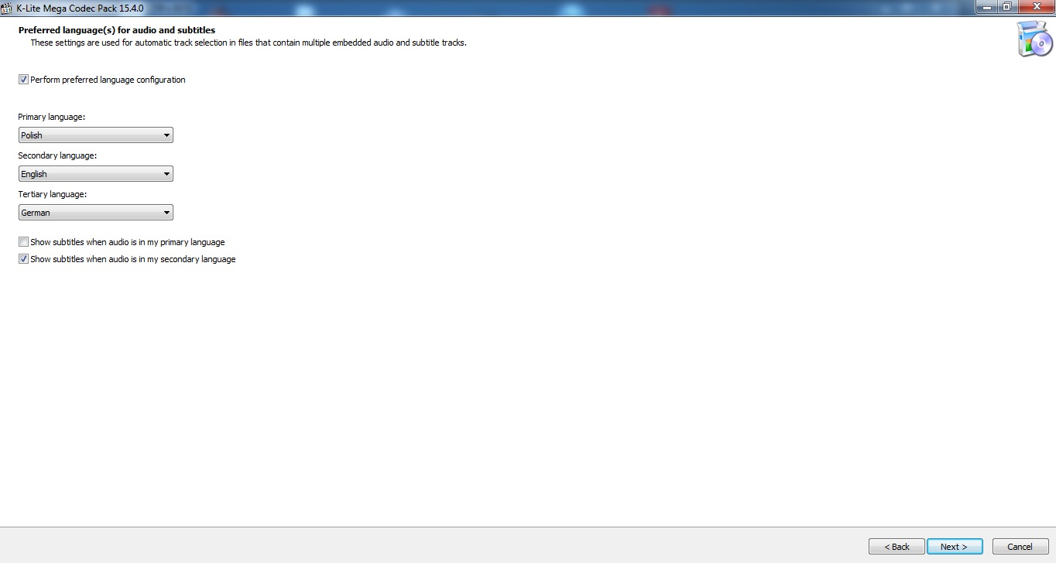

Slide 11
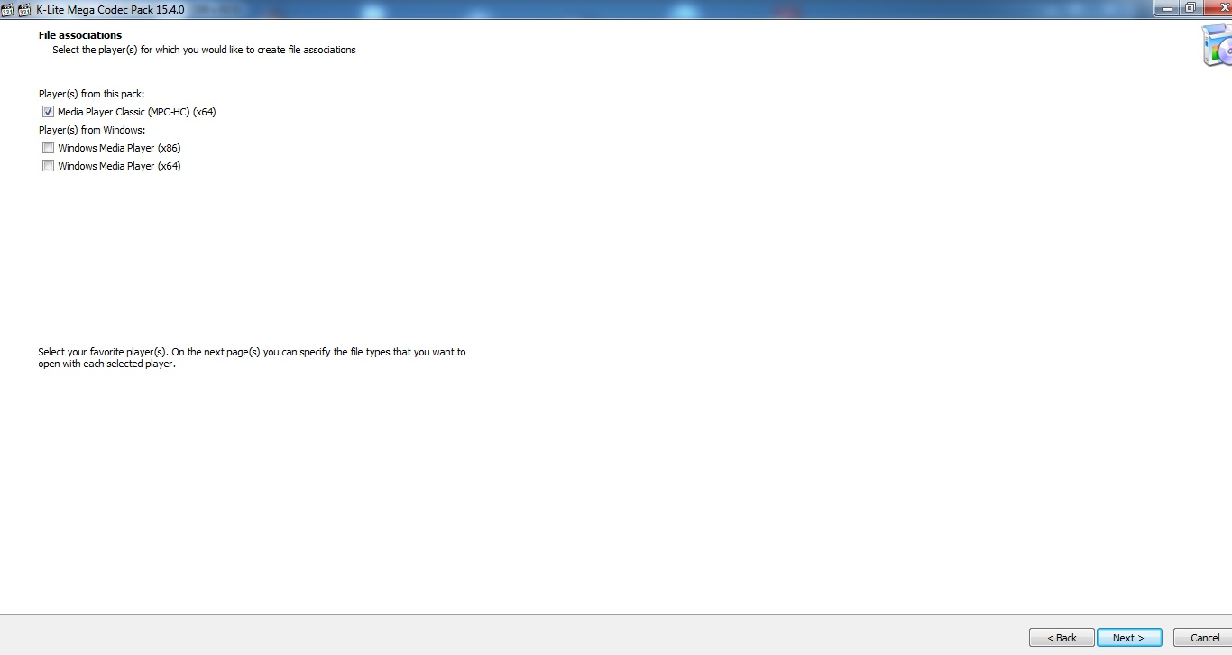

Slide 12
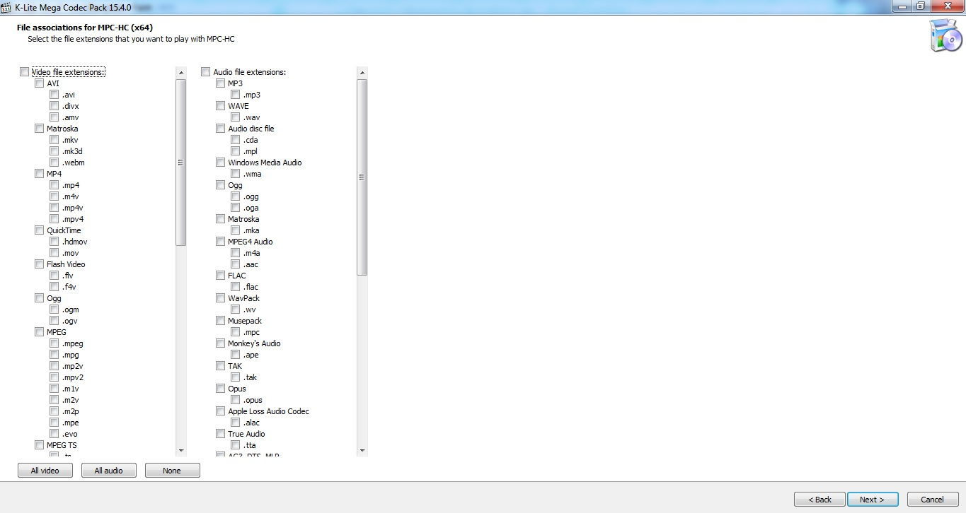

Slide 13
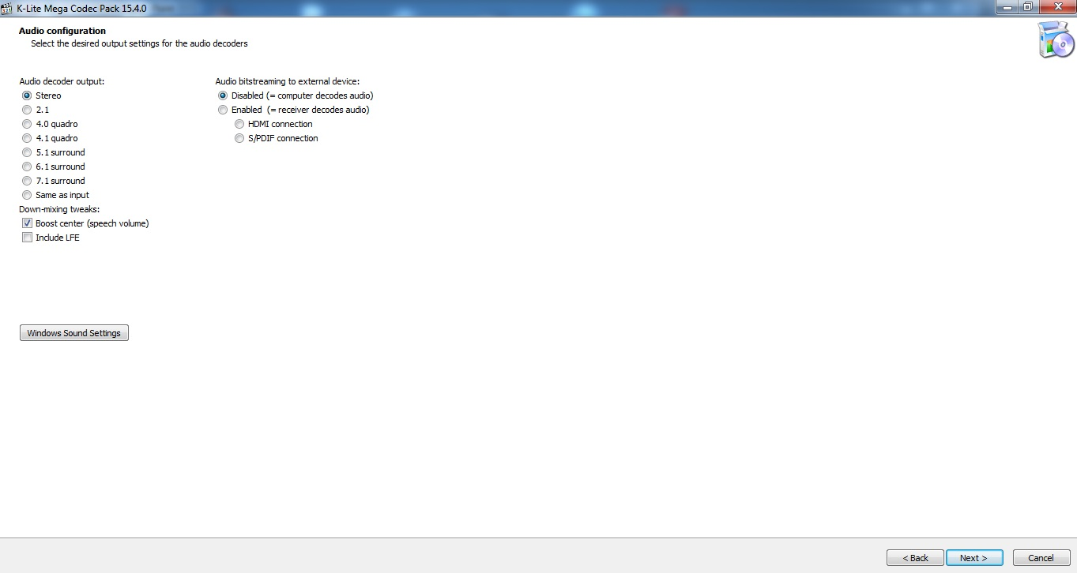

Slide 14
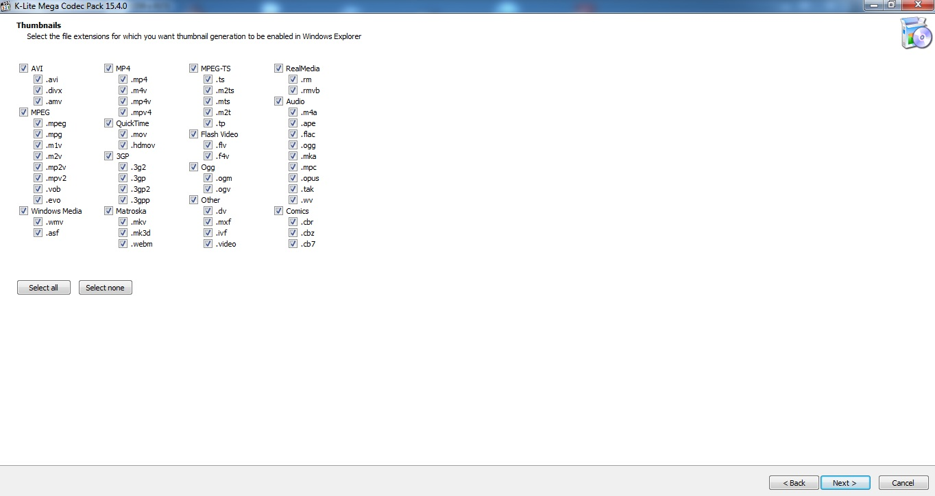

Slide 15
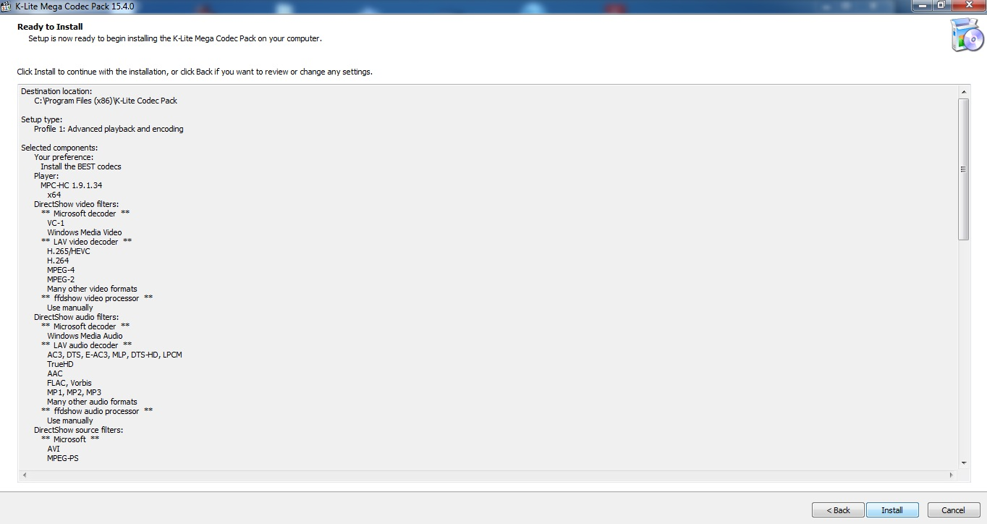

Slide 16
Instalacja CamStudio

Slide 17
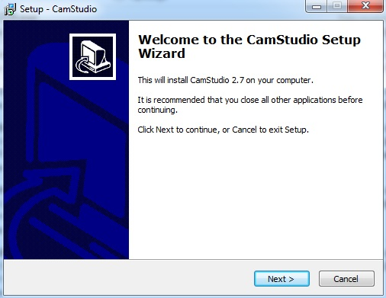

Slide 18
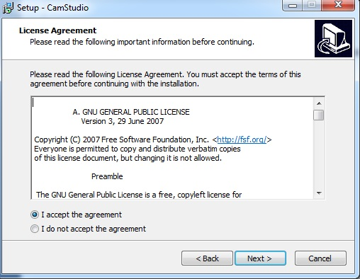

Slide 19
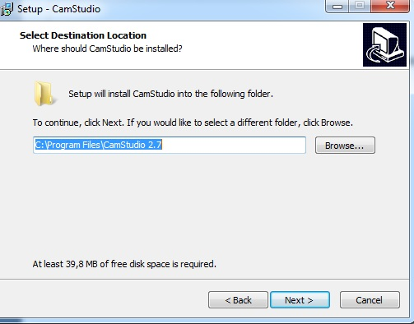

Slide 20
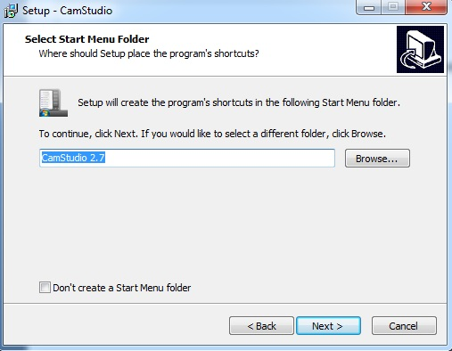

Slide 21
Plik avi
W programie CamStudio utworzymy plik avi.
Audio Video Interleave (*.avi) – rozszerzenie pliku i kontener danych audiowizualnych umożliwiający ich składowanie i odtwarzanie na komputerze.

Slide 22
Zastosowanie przygotowanej wideoprezentacji
Umieszczenie pliku bezpośrednio na platformie e-learningowej;
Publikacja filmu na platformie Youtube lub podobnej.

Slide 23
Ustawienia audio – wideo dla Youtube
Kodeki wideo:
  MPEG2
  MPEG4 (MP4 z H. 264)
  H.265 (HEVC)
Kodeki audio:
  MP3
  PCM
  AAC
  FLAC

